Slide 1

אתגר בית
ירדן פלז

Slide 2

ניתוח הנתונים בוצע ללא מבחנים סטטיסטים אלא רק לפי נראות התרשימים. לכן הוא אינו מדויק
ההנחה שלי היא שהמשתנה המוסבר הוא סכום ההלוואה והמשתנים המסבירים הם כל השאר.
השקופיות האחרונות הן פתרונות של השאלות
\\SQL

Slide 3
הלוואה לפי וותק
ניתן לראות לפי התרשימים שלקוחות בעלי ותק נמוך נוטים יותר לקחת הלוואות לעומת לקוחות בעלי ותק גבוה. לפי התרשים הימני התחתון, ניתן לחשוד במגמה לינארית אך נדרשת בדיקה סטטיסטית כדי לאמת זאת. כלומר, יש חשד שקיים קשר בין וותק החשבון ללקיחת הלוואה- ככל שהוותק קטן יותר כך הסיכוי ללקיחת הלוואה גדל.

Slide 4
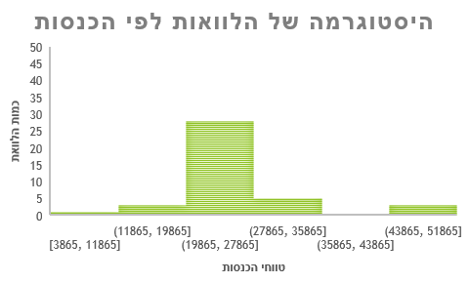
סכום הלוואה לפי הכנסה
ניתן לראות כי המדגם שלנו מתפלג נורמאלית. כלומר רוב הלקוחות שלוקחים הלוואות משתכרים בטווח של כ20 אלף-28 אלף. וככל ששכר הלקוחות עולה או יורד מטווח זה כך הנטייה של הלקוחות לקחת הלוואה היא נמוכה יותר וגם אם הם לוקחים הלוואה היא תהיה בסכום נמוך יותר. כלומר ניתן להניח קשר בין הכנסת הלקוח לאפשרות שייקח הלוואה.

Slide 5
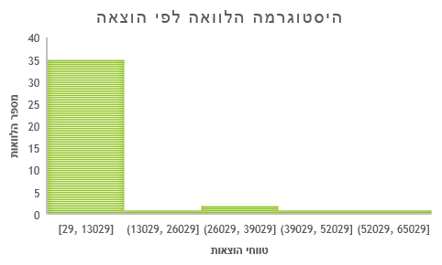
הלוואה לפי הוצאה
לפי התרשים הימני, ניתן לראות כי יש העדפה ברורה לקבוצה עם ההוצאות הנמוכות ביותר לקחת הלוואה. אך לא ניתן לומר כי יש מגמה וככל שההוצאה עולה כך יש סיכוי קטן יותר שהלקוח ייקח הלוואה.

Slide 6
הלוואה לפי הוצאה
ניתן לראות כי איזור מרכז הוא האיזור ממנו באים רוב הלקוחות שלנו שלוקחים הלוואות, אך מצד שני ממוצע ההלוואות שהם לוקחים הוא הנמוך ביותר, כ13 אלף. בצפון לעומת זאת לוקחים פחות הלוואות ביחס למרכז אך ממוצע סכום ההלוואה שהם לוקחים הוא הגבוה ביותר, כ21 אלף.

Slide 7
הלוואה לפי כשל בחשבון
ניתן לראות כי יש העדפה ברורה ללקוחות בלי כשל בחשבון לקחת הלוואה – 75% מהלקוחות אשר לקחו הלוואה הם בלי כשל בחשבון. בנוסף, ניתן לראות כי ממוצע ההלוואה, שלקוחות אלה לוקחים, גבוה פי 3 לעומת לקוחות עם כשל בחשבון. לכן ניתן להניח שיש קשר בין לקיחת הלוואה לקיימות כשל בחשבון.

Slide 8


שאילתות SQL
1. רשימת הלקוחות מאיזור המרכז בסדר יורד של הכנסה (5 המרוויחים הגבוהים ביותר)
2. סכום וכמות הלוואות בכשל בחודש העוקב לעומת לא בכשל בחודש העוקב

Slide 9
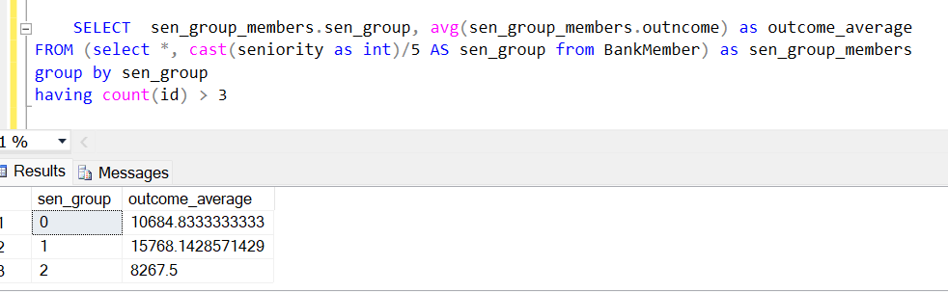
3. ממוצעי הוצאות לפי טווחי וותק בקפיצות של 5 שנים. יוצג רק במקרה וכמות הלקוחות בטווח גדולה מ- 3.

Slide 10
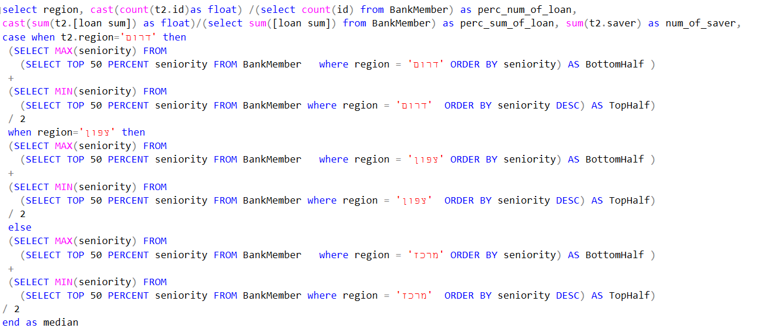
4. נתונים סיכומיים על כל איזור (בשאילתא אחת): כמות לקוחות בעלי הכנסה גדולה
מהוצאה באיזור, אחוז ההלוואות של לקוחות מהאיזור לעומת כלל הלקוחות (לפי כמות ולפי סכום), חציון של הוותק באיזור.
חישוב חציון במקרה של איזור דרום
חישוב חציון במקרה של איזור צפון
חישוב חציון במקרה של איזור מרכז

